Slide 1

武汉大学
Wuhan University
第四章 组合逻辑电路
4.4 常用组合逻辑电路
4.5 竞争与险象
武汉大学计算机学院

Slide 2
数据选择器
数据分配器
主要内容 Main Content
数值比较器
竞争和险象

Slide 3

4.4.4 数据选择器
定义:能从多个数据信号中选择一个数据信号传送到输出
端的电路。
每一路输入数据有一个编号
输入: 2^{n}路数据和n位地址
地址码（控制信号）：控制选择哪一路数据信号。
输出: 1位数据
地址码
A₀
A₁
数据选择器类似一个多掷开关。输入数据中编号与地址码相同的那一路数据被选中输出。
输入信号
D₃
输出信号
D₂
W
D₁
D₀

Slide 4
4.4.4 数据选择器
4选1数据选择器
真值表
输入数据: D3，D2，D1，D0
控制地址：A1，A0
输出数据：F
功能：根据输入地址，选择输入数据中的一个，送到输出端
A1 A0 F
0 0 D0
0 1 D1
1 0 D2
1 1 D3
表达式：

Slide 5
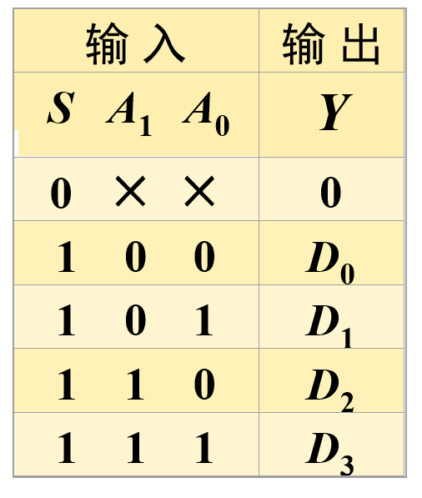
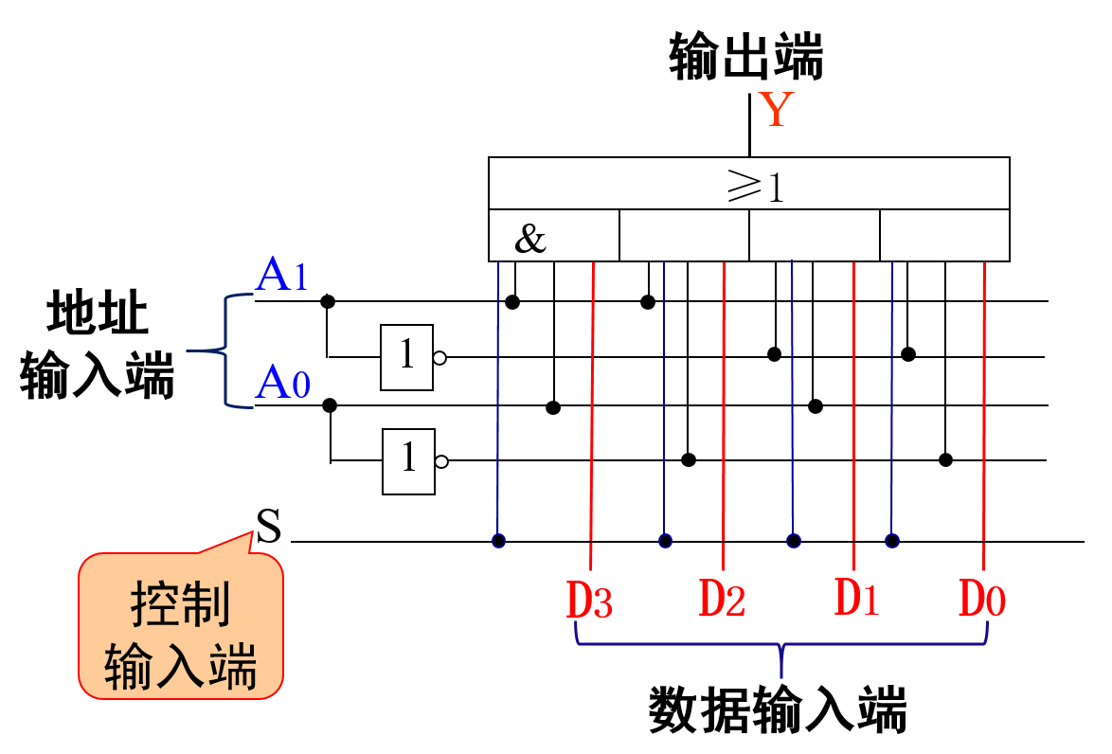
4.4.4 数据选择器
4选1数据选择器
Y
A1
四选一
A0
S
D3
D2
D1
D0

Slide 6
4.4.4 数据选择器
4选1数据选择器
module mux4(iD,iS,oQ);
input [3:0] iD; //数据输入信号
input [1:0] iS; //数据选择控制信号
output reg oQ; //输出信号
always@(iD,iS)
case(iS)
2'b00: oQ=iD[0];
2'b01: oQ=iD[1];
2'b10: oQ=iD[2];
2'b11: oQ=iD[3];
endcase
endmodule

Slide 7
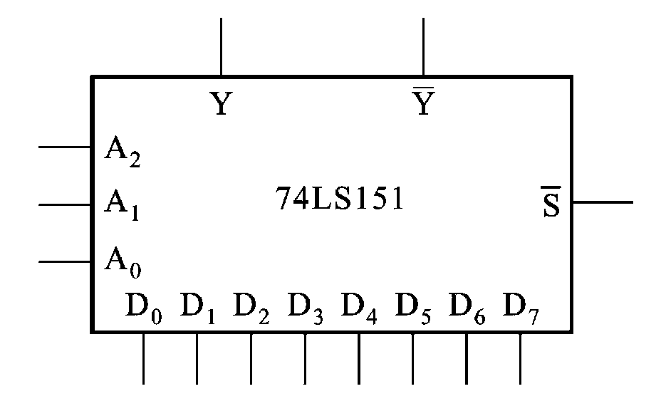
4.4.4 数据选择器
8选1数据选择器74LS151
74LS151的逻辑符号
三个地址输入端：A₂，A₁，A₀
八个数据输入端：D₀~D₇
两个互补输出的数据输出端：Y，Y，
一个控制输入端：S

Slide 8
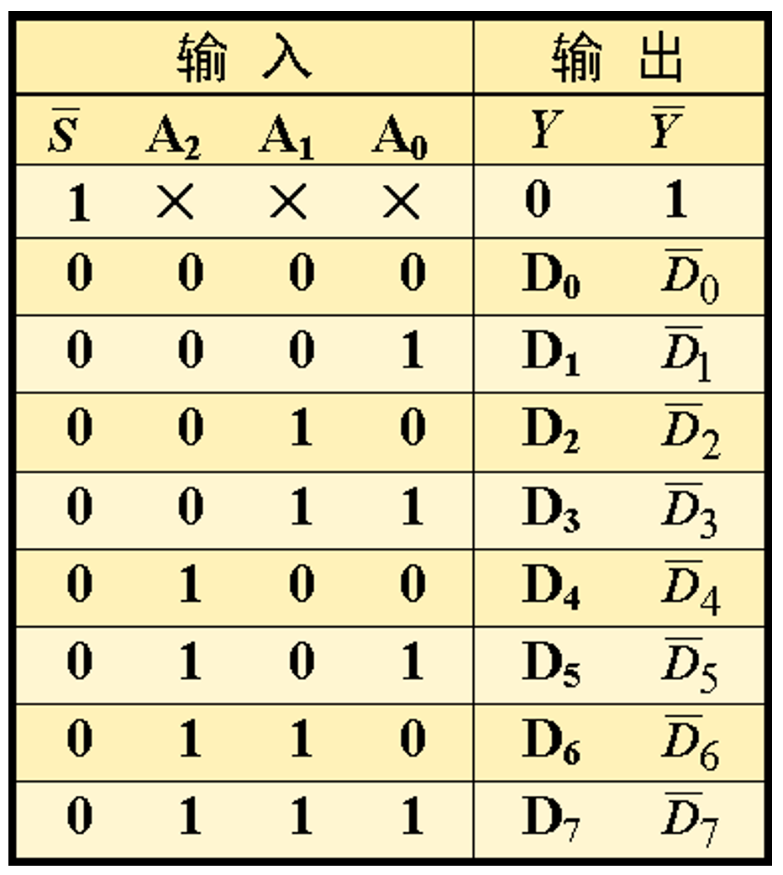
4.4.4 数据选择器
8选1数据选择器74LS151
使能时，
输出和输入的逻辑关系：
Z
地址变量构成的最小项

Slide 9
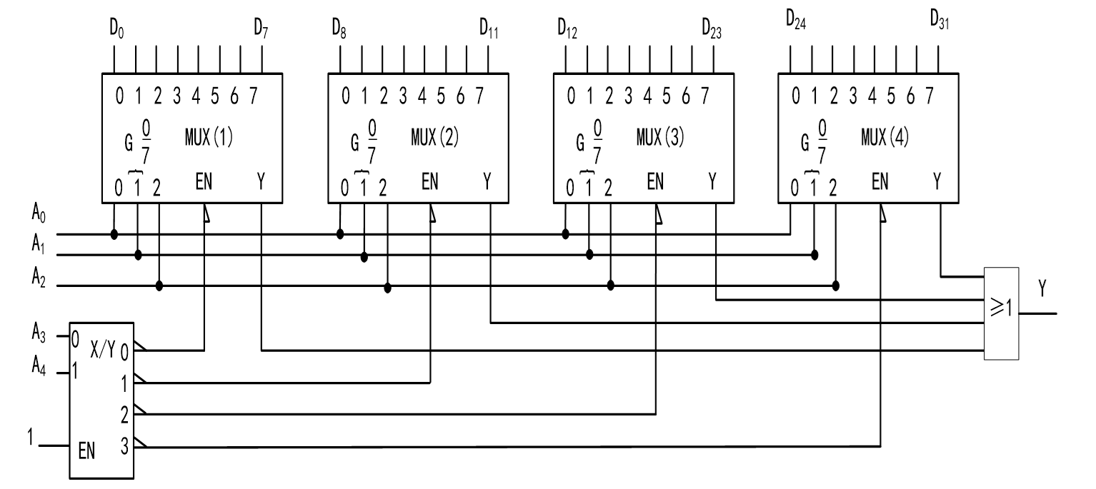
4.4.4 数据选择器
用4片8选1数据选择器构成32选1数据选择器（方法一）
输入数据
Y1
Y2
Y3
Y4
地址码
输出数据
最高两位地址通过2-4线译码器产生片选信号
2-4线译码器
地址A₄A₃A₂A₁A₀取值00000-00111：输出信号来自D₀-D₇
地址A₄A₃A₂A₁A₀取值01000-01111：输出信号来自D₈-D₁₅
地址A₄A₃A₂A₁A₀取值10000-10111：输出信号来自D₁₆-D₂₃
地址A₄A₃A₂A₁A₀取值11000-11111：输出信号来自D₂₄-D₃₁

Slide 10
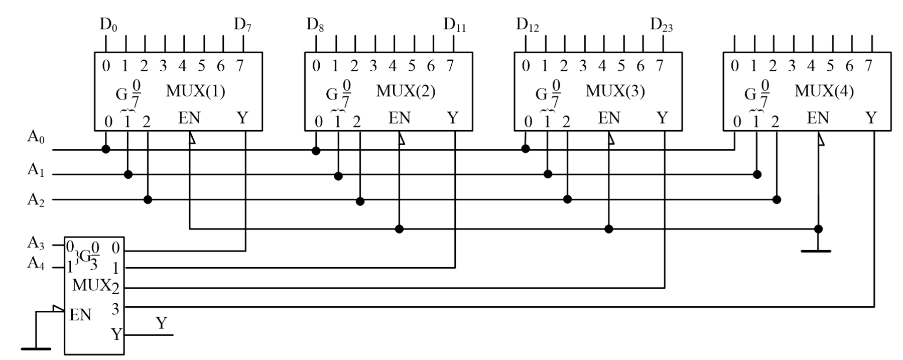
4.4.4 数据选择器
用4片8选1数据选择器构成32选1数据选择器（方法二）
输入数据
D₂₄
D₃₁
Y1
Y2
Y3
Y4
地址码
输出数据
4选1数据选择器
最高两位地址通过4选1数据选择器，从4片8选1数据选择器的输出信号中选择一个，作为整个电路的输出。
00：Y=Y1
01：Y=Y2
10：Y=Y3
11：Y=Y4
地址A₄A₃A₂A₁A₀取值00000-00111：输出信号来自D₀-D₇
地址A₄A₃A₂A₁A₀取值01000-01111：输出信号来自D₈-D₁₅
地址A₄A₃A₂A₁A₀取值10000-10111：输出信号来自D₁₆-D₂₃
地址A₄A₃A₂A₁A₀取值11000-11111：输出信号来自D₂₄-D₃₁
A₄A₃

Slide 11
数据选择器
数据分配器
主要内容 Main Content
数值比较器
竞争和险象

Slide 12
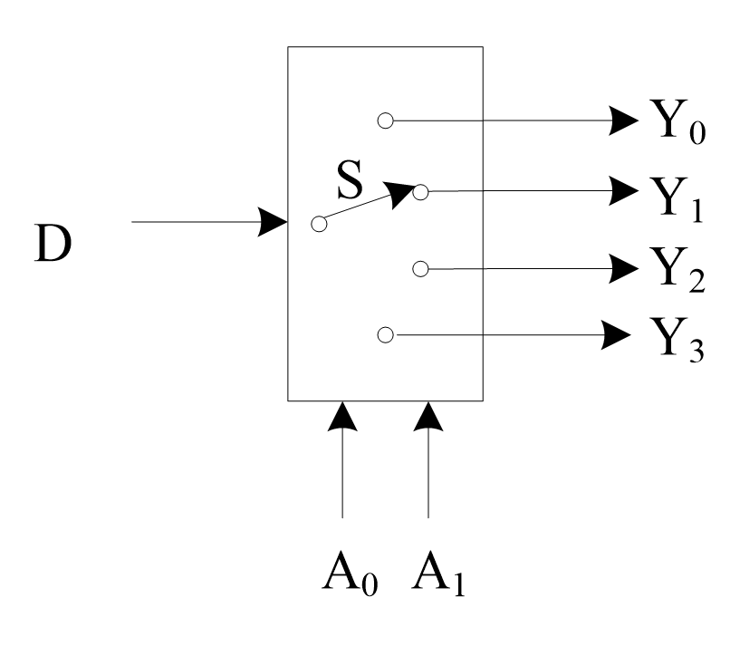
4.4.5 数据分配器
在数据传送中，有时需要将某一路数据分配到不同的数据通道上，实现这种功能的电路称为数据分配器，也称多路分配器。
市场上并没有专用的数据分配器器件，实际使用中，通常用译码器来实现数据分配的功能。

Slide 13
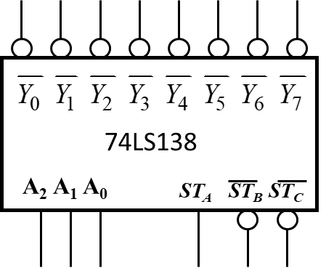
4.4.5 数据分配器
用3-8译码器实现8路数据分配器
假设输入地址：A₂A₁A₀=010
若输入信号D=0，则输出端
如输入信号D=1，则芯片禁止，所有输出端都为1，所以此时
输出信号
1
结论：
输入地址指定的输出端信号等于输入信号
改变输入地址就能将输入信号D分配到不同输出端
输入地址
输入信号D

Slide 14
4.4.5 数据分配器
module dmux_8(iEN, iS, iD, oY); //8路数据分配器模块定义
module dmux_8(iEN, iS, iD, oY);
input iEN; //使能控制信号
input iD; //数据输入信号
input [2:0] iS; //地址信号
output reg [7:0] oY; //数据输出信号
always@(iD, iEN, iS)
begin
oY=8'b11111111;
if(iEN)
case(iS)
3'b000:oY[0]=iD;
3'b001:oY[1]=iD;
3'b010:oY[2]=iD;
3'b011:oY[3]=iD;
3'b100:oY[4]=iD;
3'b101:oY[5]=iD;
3'b110:oY[6]=iD;
3'b111:oY[7]=iD;
endcase
end
Endmodule

Slide 15
数据选择器
数据分配器
主要内容 Main Content
数值比较器
竞争和险象

Slide 16
4.4.6 数值比较器
比较器：
能完成两个数字大小及相同比较的电路
功 能：
大小比较、相同比较
真值表
1. 一位数值比较器
输入：
输出：
数据A、B
0 0 0 1 0
0 1 0 0 1
1 0 1 0 0
1 1 0 1 0
F_{A>B 、}F_{A=B 、}F_{A<B}

Slide 17
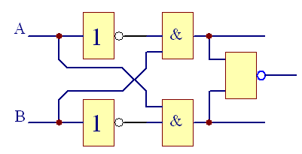
4.4.6 数值比较器
1. 一位数值比较器
真值表
表达式
0 0 0 1 0
0 1 0 0 1
1 0 1 0 0
1 1 0 1 0
F_{A<B}
逻辑图
≥1
F_{A=B}
F_{A>B}

Slide 18
4.4.6 数值比较器
2. 二位数值比较器
数 值 输 入 |  | 级 联 输 入 | 输 出
A1 B1 | A0 B0 | I_{A＞B} I_{A＜B} I_{A=B} | F_{A＞B} F_{A＜B} F_{A=B}
A1 ＞ B1 A1 ＜ B1 A1 ＝ B1 A1 ＝ B1 A1 ＝ B1 A1 ＝ B1 A1 ＝ B1 | × × × × A0 ＞ B0 A0 ＜ B0 A0 ＝ B0 A0 ＝ B0 A0 ＝ B0 | × × × × × × × × × × × × 1 0 0 0 1 0 0 0 1 | 1 0 0 0 1 0 1 0 0 0 1 0 1 0 0 0 1 0 0 0 1
如果要比较两个多位二进制数A和B的大小,必须从高向低逐位进行比较。

Slide 19
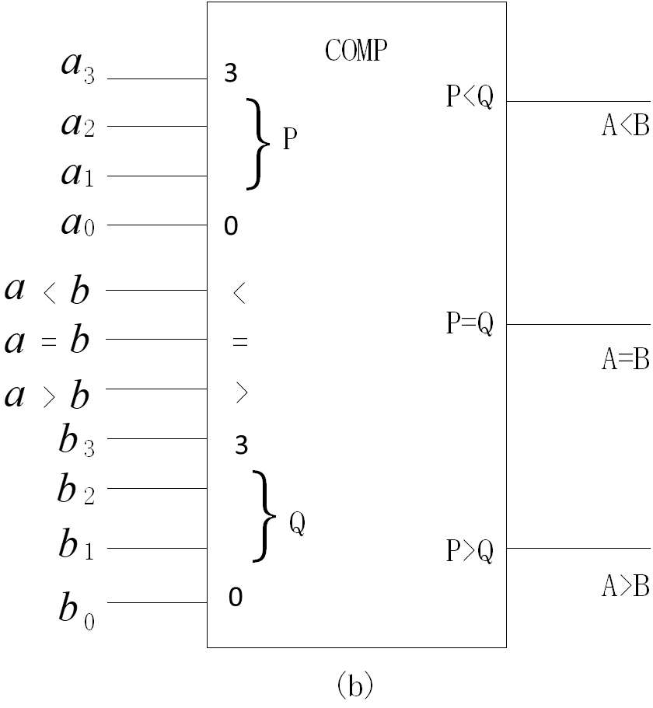
4.4.6 数值比较器
3. 四位数值比较器-74LS85
输入数值
级联输入
输出信号
便于扩展
输入数值

Slide 20
4.4.6 数值比较器
3. 四位数值比较器-74LS85
用2片4位数值比较器74LS85扩展成8位数值比较器
低四位输入
高四位输入
3
3
0
0
3
3
0
0
级联输入
级联输入
串行级联构成的八位比较器

Slide 21
4.4.6 数值比较器
4. 多位数值比较器的Verilog HDL设计
module samp4_4_10(a, b, great，less，equ); //调用比较器模块的顶层模块 input［7:0］a, b; output great, less, equ; compare_n #(8) u1(.A(a), .B(b), .AGB(great), .ALB(less), .AEB(equ));
//调用8位比较器模块 endmodule
module compare_n(A, B, AGB, ALB, AEB); //比较器模块 input ［n-1:0］A, B; output reg AGB, ALB, AEB; parameter n=4;
always@(A，B) begin AGB=0； ALB=0； AEB=0； if (A>B) GB=1； else if(A==B) AEB=1； else ALB=1； end endmodule

Slide 22
数据选择器
数据分配器
主要内容 Main Content
数值比较器
竞争和险象

Slide 23
4.5.1 基本概念
理想情况:
逻辑门连线无延迟
多个信号同时瞬间变化
实际情况:
信号变化: 过渡时间
信号通过逻辑门: 响应时间
多个信号变化: 有先有后
&
Y
A
1
静态时：
Y 0
Y=A A
tpd
A
动态且 tpd ≠0 时： Y=？
A
结果，在t₁~t₂ 时间内，电路输出端产生了Y=1的尖峰脉冲，
tpd
tpd
A
它不符合静态下Y= AA恒为 0 的逻辑关系。
Y
t1 t2 t3 t4

Slide 24
4.5.1 基本概念
竞争：信号经不同路径到达某一点时，所用的时间不同，这个时间差称为竞争
险象：由竞争引起电路输出发生瞬间错误的现象，表现为输出端出现了原设计中没有的窄脉冲（毛刺），称为险象
一般来说，时延对数字系统是有害的，它会降低系统的工作速度，还会产生竞争冒险现象
竞争和险象是对电路的，而不是针对函数的

Slide 25
4.5.2 险象的分类
依据输入信号变化前后输出信号的变化情况，分为：
静态险象：本应不变而发生了变化
动态险象：本应一次变化而发生了多次变化
依据导致输出信号发生变化的输入变量个数，分为：
逻辑险象：一个输入变量发生变化导致的险象
功能险象：多个输入变量发生变化导致的险象
静态逻辑险象
静态功能险象
动态逻辑险象
动态功能险象

Slide 26
4.5.2 险象的分类
0型险象：产生低电平错误
输出错误
1型险象：产生高电平错误
本应不变而发生了变化
静态0型
静态1型
动态0型
本应一次变化而发生了多次变化
动态1型
输入变化前的输出
输入变化后的输出

Slide 27
4.5.2 险象的分类
一、静态功能险象
原因：
多个输入变量的值不可能严格地“同时”变化
条件：
K个（K>1）输入信号同时发生变化
输入信号变化前、后的稳态输出值相同
变化的K个变量的取值组合，对应在卡诺图上所占有的2^{K}个方格中，必定既有1，又有0

Slide 28
4.5.2 险象的分类
一、静态功能险象
【例4.5.1】分析逻辑函数 ，说明当输入信号ABC由010变化到111时，是否有险象发生
分析：
输入信号A和C发生变化,从00变为11；B=1
AB
B=1，A和C发生变化的4个最小项中既有1，也有0
00 01 11 10
C
0
1
电路有可能发生险象

Slide 29
4.5.2 险象的分类
一、静态功能险象
AC同时从00→11，有两条变化路径
AB
00 01 11 10
C
路径1：A先变，C再变
组合变化顺序：010→110→111
输出F: 1→1→1
0
1
无险象发生
路径2：C先变，A再变
组合变化顺序：010→011→111
输出F: 1→0→1
险象发生
功能险象是逻辑函数的功能所固有的，无法通过改变设计来消除，只能通过控制输入信号的变化顺序来避免

Slide 30



4.5.2 险象的分类
二、静态逻辑险象
原因：
逻辑器件固有的时延
条件：
一对逻辑变量A和反变量 同时出现，且在某些取值条件下，逻辑表达式可写成 或者
输入变量A发生变化
输入变量发生变化前、后的稳态输出值相同
$$\overline{A}$$
$$F=A·\overline{A}$$
$F=A\text{+}\overline{A}$

Slide 31

4.5.2 险象的分类
二、静态逻辑险象
AB
00 01 11 10
当A=B=1时， ，
当C由1变为0，会出现险象
C
$$F=C+\overline{C}$$
0
1
A
B
C
A=B=1，C变化,对应在卡诺图上2个方格全为1或全为0,险象发生
AC
F

Slide 32
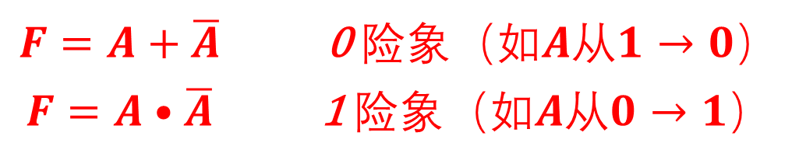
4.5.3 险象的判别
一、逻辑表达式判别法
如果电路中存在出现险象的可能性，则其逻辑表达式有如下特点：
当某一变量同时以原变量和反变量的形式出现在逻辑表达式中，则该变量就具备了竞争的条件
保留被研究变量，用某些定值消去其它变量
若得到的表达式为下列形式之一，则有险象存在
$$\begin{matrix}F=A+\overline{A}\text{ 0 }险象（如A从1→0） \\ F=A•\overline{A}\text{ 1 }险象（如A从0→1）\end{matrix}$$

Slide 33



4.5.3 险象的判别
一、逻辑表达式判别法
$$\left.例如：F=(A+B+\overline{C})(C+D)(\overline{B}+\overline{D}\right)$$
分析：式中变量B、C、D均以原变量、反变量形式出现在表达式中，具备竞争条件。
当ACD=011时，表达式为 ，如果B从0→1，则存在1险象。
$$F=B•\overline{B}$$
当ABD=000时，表达式为 ，如果C从0→1，则存在1险象。
$$F=C•\overline{C}$$
当ABC=010或110时，表达式为 ，如果D从0→1，则存在1险象。
$$F=D•\overline{D}$$

Slide 34
4.5.3 险象的判别
二、卡诺图判别法
对于“与-或”电路：在卡诺图中，如果两个圈“1”的卡诺圈存在着部分相切，且这个相切部分又没有被其它的圈“1”卡诺圈包含，则该电路必然存在险象
相切处是某个变量的交替界面，就是该变量由1→0，引起险象的发生
本例为变量A
AB
C
00 01 11 10
0
1

Slide 35
4.5.3 险象的判别
二、卡诺图判别法
对于“或-与”电路：在卡诺图中，如果两个圈“0”的卡诺圈存在着部分相切，且这个相切部分又没有被其它的圈“0”卡诺圈包含，则该电路必然存在险象
相切处是某个变量的交替界面，就是该变量由0→1，引起险象的发生
本例为变量C
AB
C
00 01 11 10
0
1

Slide 36
4.5.4 险象的消除
一、加选通脉冲
A
1
&
F
CP
(1) 先使CP＝0，关闭与门
(2) 等A、A信号都来到后，
让CP＝1,得到可靠的F

Slide 37
4.5.4 险象的消除
二、加冗余卡诺圈
AB
AB
C
00
01
11
10
C
00
01
11
10
0
0
0
0
1
0
0
0
0
1
1
0
1
1
1
1
0
1
1
1

Slide 38
作业
第四章习题
#19 用数据选择器74LS151实现下列逻辑函数。
#22 试用1片3线-8线译码器74LS138构成1位全减器。
#27 试判断逻辑函数 构成的组合逻辑电路是否存在竞争和险象。若存在，说明是哪种类型，可以采取哪些措施避免险象的发生。

Slide 39
武汉大学
Wuhan University
谢谢！
2021.4.16.
PPT模板下载：www.1ppt.com/moban/ 行业PPT模板：www.1ppt.com/hangye/
节日PPT模板：www.1ppt.com/jieri/ PPT素材下载：www.1ppt.com/sucai/
PPT背景图片：www.1ppt.com/beijing/ PPT图表下载：www.1ppt.com/tubiao/
优秀PPT下载：www.1ppt.com/xiazai/ PPT教程： www.1ppt.com/powerpoint/
Word教程： www.1ppt.com/word/ Excel教程：www.1ppt.com/excel/
资料下载：www.1ppt.com/ziliao/ PPT课件下载：www.1ppt.com/kejian/
范文下载：www.1ppt.com/fanwen/ 试卷下载：www.1ppt.com/shiti/
教案下载：www.1ppt.com/jiaoan/
字体下载：www.1ppt.com/ziti/

